Slide 1


Teoria de Resposta ao Item com R
Dr. Ricardo Primi
Programa de Mestrado e Doutorado em Avaliação Psicológica
Universidade São Francisco

Slide 2


Slide 3

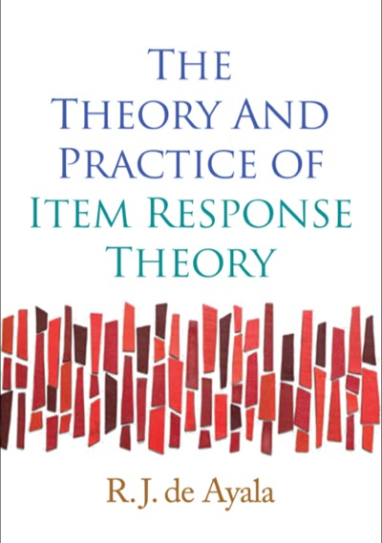

Slide 4
Teoria clássica dos testes

Slide 5
Validade
Historicamente tem sido definida como:
“grau que o teste mede o que se propõe medir” Anastasi (1954)
“a validade de um teste diz respeito ao `o que’ o teste mede quão bem ele faz isso” Anastasi & Urbina (1997)
AERA, APA e NCME (1999) e Urbina (2004):
“Grau / extensão em que a evidência acumulada sustenta as interpretações intencionadas para os propósitos prometidos (propostos)”
  Gradação vs caracteística dicotômica
  Validade é um teste de hipótese (falseamento de teorias)
  Vários propósitos / vários métodos

Slide 6
Validade
Modelo reflexivo e formativo
Validade
  Um teste é válido para medir um atributo teórico se, e somente se, variações nos atributos causam variação nos resultados observados na medição, por meio dos processos de resposta que o teste elicia (Borsboom & Mellenbergh, 2007).
  Atributo existe e tem relação causal com as respostas ao teste
Link causal entre variações no construto -> variações que ocorrerão nas respostas ao teste
Validação:
  testagem da hipótese do link causal entre as variações teóricas no atributo e as respostas ao teste
Unidimensionalidade / causalidade / modelos reflexivos e formativos

Slide 7
Evidência | Definição
Evidências baseadas no conteúdo | Levanta dados sobre a representatividade/relevância dos itens (ou escalas) do teste investigando se eles consistem em amostras abrangentes do domínio que se pretende avaliar com o teste.
Evidências baseadas nas relações com variáveis externas | Levanta dados sobre os padrões de correlação entre os escores do teste variáveis externas medindo o mesmo construto ou construtos relacionados (convergência) e com variáveis medindo construtos diferentes (divergência). Também traz dados sobre a capacidade preditiva do teste de outros fatos de interesse direto (critérios externos) que possuem importância por si só e associam-se ao propósito direto do uso do teste (por exemplo, sucesso no trabalho).
Evidências baseadas na estrutura interna | Levanta dados sobre a estrutura das correlações entre itens avaliando o mesmo construto e também sobre as correlações entre subtestes avaliando construtos similares.
Evidências baseadas no processo de resposta. | Levanta dados sobre os processos mentais envolvidos na realização das tarefas propostas pelo teste
Evidências baseadas nas conseqüências da testagem. | Examina as conseqüências sociais intencionais e não intencionais do uso do teste para verificar se sua utilização está surtindo os efeitos desejados de acordo com o propósito para o qual foi criado.
American Educational Research Association, American Psychological Association, Nacional Concil on Measurement in Education (1999). Standards for Educational and Psychological Testing. Washington, DC: American Educational Research Association

Slide 8
Anastasi & Urbina (1997)
AERA, APA e NCME (1999)
Validade de Conteúdo
Evidências baseadas no
Conteúdo
Validade de Critério
Previsão do Critério/ (“Preditiva”)
Concorrente
Preditiva
Evidências baseadas nas relações
com variáveis externas
Validade de Construto
Evidências baseadas na
estrutura interna
Mudanças desenvolvimentais
Correlações com outros testes
Validade convergente – discriminante
Intervenções experimentais
Modelagem de equação estrutural
Evidências baseadas
no processo de
resposta.
Análise fatorial/ Consistência interna
Psicologia Cognitiva
Evidências baseadas nas
conseqüências da testagem.

Slide 9
Evidências baseadas nas relações
com variáveis externas
Variáveis de critério
  Rendimento acadêmico, desempenho
  em treino especializado, desempenho no trabalho,
  grupos constrastantes, avaliações
Testes medindo o mesmo construto
Teste medindo construtos relacionados
Testes medindo construtos diferentes
Concorrente/Preditiva
Convergente/Discriminante
Testes medindo o mesmo construto
Testes medindo construtos diferentes
Teste medindo construtos relacionados

Slide 10
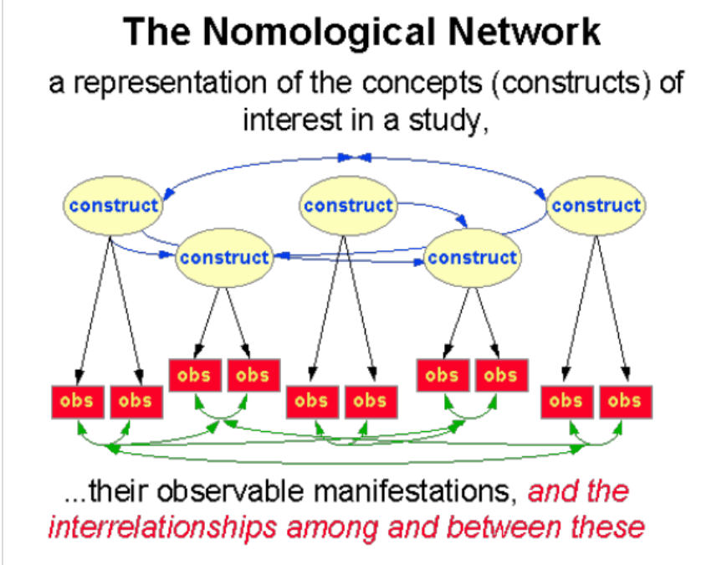
Rede nomológica
Trochim, William M. The Research Methods Knowledge Base, 2nd Edition. Internet WWW page, at URL: <http://www.socialresearchmethods.net/kb/> (version current as of October 20, 2006).

Slide 11
Métodos para se estimar precisão
Método | Tipo | Fonte de erro
Teste-Reteste | Estabilidade | Fatores ligados ao tempo ou à situação específica (desatenção, chute, etc..)
Alfa de Cronbach Metades (Split-Half) | Consistência interna | Fatores ligados ao conteúdo dos itens à homogeneidade da amostra de itens em relação ao conteúdo
Avaliadores | Concordância | Fatores ligados à subjetividade do avaliador

Slide 12
Paradoxo precisão vs validade (Templin, 2016)
Dadas as suposições dos CTT, pode-se demonstrar que a correlação entre um teste e um critério externo não pode exceder a confiabilidade do teste (ver Lord & Novick, 1968)
Confiabilidade de .81? Não existiriam correlações observadas possíveis > .9, porque essa é toda a variância "verdadeira confiável ”
Na prática, isso pode ser falso porque pressupõe que os erros não estão correlacionados com o critério (e poderiam estar)
Selecionar itens com as mais fortes discriminações (ou as inter-correlações mais fortes) pode ajudar a 'purificar' ou homogeneizar um teste, mas potencialmente à custa da validade (representação do construto)
Itens que são mais inter-relacionados podem ser mais úteis para manter o construto homogêneo mas podem perder validade preditiva
Problema das correlações nem sempre refletirem o quanto o item mede o mesmo construto !

Slide 13
Normatização
Referência à norma
  compara os escores obtidos por um sujeito com os escores obtidos por um grupo de referência (grupo normativo) e indica a posição relativa desse escore frente ao grupo.
Referência ao conteúdo
  é utilizada quando o conjunto de problemas presente no instrumento pode ser considerado uma amostra representativa do universo de problemas de um determinado conteúdo ou domínio. Nessas condições interpreta-se o escore nas tarefas (amostra) diretamente como uma estimativa do escore que o sujeito teria se respondesse a todos os problemas do universo (população).
Referência ao critério
  compara o escore relacionando-o a alguma variável externa que se queira prever, chamada critério externo. Indica-se para cada nível no teste qual a expectativa de desempenho no critério externo.
Testes referenciados a critério
  Provê informação de tal forma a traduzir os escores do teste em afirmações sobre o comportamento da pessoa em relação a um certo domínio ou sua relação com um conteúdo acadêmico (Wiki).
  Critério não é o ponto de corte e sim o comportamento de domínio de determinado conteúdo
Testes referenciados ao Item
  Derivado da TRI
  Se faz a relação entre os níveis da escala e as resposta aos itens. A partir da definição da hierarquia formada para os itens ao longo da escala pode-se inferir o que cada nível significa

Slide 14
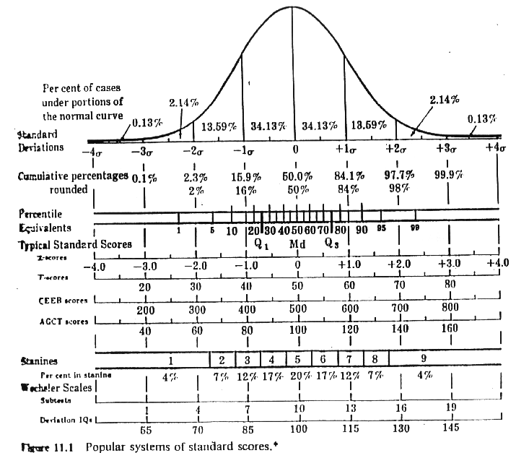

Slide 15
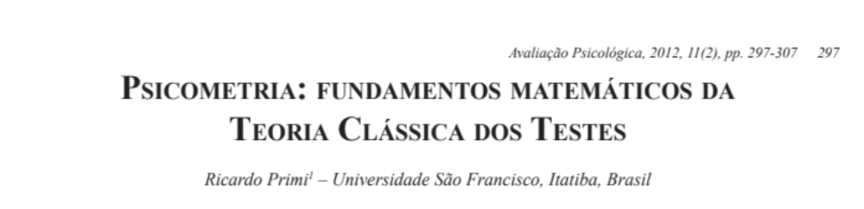
Formulação do modelo
http://pepsic.bvsalud.org/pdf/avp/v11n2/v11n2a15.pdf

Slide 16
Cap 5
Wu, M., Tam, H. P., & Jen, T.-H. (2016). Educational measurement for applied researchers. Theory into Practice. Springer, Singapore. Https://Doi. Org/10.1007/978-981-10-3302-5_5.
https://link.springer.com/book/10.1007/978-981-10-3302-5

Slide 17
análise de itens e de testes na TCT
Como o modelo da TCT não inclui itens individuais, itens devem ser assumidos como intercambiáveis
Correlação teste-reteste = precisão
Dois testes paralelos = teste-reteste simultâneo / duas oportunidades de avaliação
Teste = soma de itens
Itens = mini-testes
Mini-testes vários testes-retestes simultâneos
Correlação entre os itens = precisão
TCT pode ser especificado como um modelo da AFC
  Tau-equivalent: itens tem carga fatorial idêntica (covariâncias entre os itens iguais)
  Itens paralelos: carga fatorial idêntica + variância de erro idêntica (covariância e variância entre os itens iguais)

Slide 18
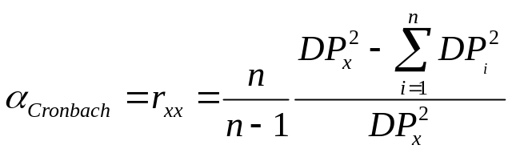
Alfa de Cronbach (Consistência interna)
Cronbach criou uma fórmula para derivar a precisão da correlações entre os itens
Qual é a Idéia base dessa fórmula?:
  Variância Total = Soma da Variância de cada item + covariância/correlação entre eles
  Precisão = Variância Total - Soma da Variância de cada item / Variância total

Slide 19
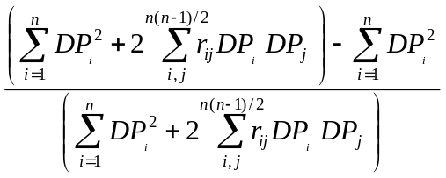
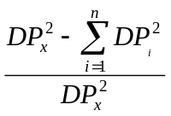

Escore Total: Componentes da Variância
De novo:
  Variância Total = Soma da Variância de cada item + covariância/correlação entre eles
  Precisão = Variância Total - Soma da Variância de cada item / Variância total
Qual a idéia da análise de itens na construção de instrumentos por meio da abordagem da otimização da consistência interna?
  Itens com variância
  E com covariância com os outros itens

Slide 20
Planilha ”consistência interna.xls”
ord |  | Item 1 | Item 2 | Item 3 | Item 4 | Item 5 | Total
1 | Suj 2 | 1 | 1 | 1 | 1 | 1 | 5 | Soma | 36
2 | Suj 5 | 1 | 1 | 1 | 1 | 0 | 4 | Média | 2,57
3 | Suj 1 | 1 | 1 | 1 | 1 | 1 | 5 | Var | 3,10
4 | Suj 11 | 1 | 0 | 0 | 0 | 0 | 1 | DP | 1,76
5 | Suj 3 | 1 | 1 | 1 | 1 | 0 | 4 | Alfa
6 | Suj 13 | 0 | 0 | 0 | 0 | 0 | 0 | N/N-1 | 1,08
7 | Suj 10 | 1 | 0 | 0 | 0 | 0 | 1
8 | Suj 12 | 1 | 0 | 0 | 0 | 0 | 1 | Alfa/KR | 0,71
9 | Suj 9 | 1 | 0 | 0 | 0 | 0 | 1
10 | Suj 7 | 1 | 1 | 1 | 0 | 0 | 3
11 | Suj 8 | 1 | 1 | 1 | 0 | 0 | 3
12 | Suj 4 | 1 | 1 | 1 | 1 | 0 | 4
12 | Suj 14 | 0 | 0 | 0 | 0 | 0 | 0
13 | Suj 6 | 1 | 1 | 1 | 1 | 0 | 4
 | ID | 0,86 | 0,57 | 0,57 | 0,43 | 0,14 | 2,57
 | Corr It-Tot | 0,60 | 0,94 | 0,94 | 0,87 | 0,56 | 1,00
 | Desv. Padr | 0,35 | 0,49 | 0,49 | 0,49 | 0,35 | Soma: | 2,18
 | Var | 0,13 | 0,26 | 0,26 | 0,26 | 0,13 | Soma: | 1,05
 |  | Item 1 | Item 2 | Item 3 | Item 4 | Item 5
 | Item 1 | 1,00
 | Item 2 | 0,47 | 1,00
 | Item 3 | 0,47 | 1,00 | 1,00
 | Item 4 | 0,35 | 0,75 | 0,75 | 1,00
 | Item 5 | 0,17 | 0,35 | 0,35 | 0,47 | 1,00

Slide 21
 | Item 1 | Item 2 | Item 3 | Item 4 | Item 5 | Total
Suj 1 | 1 | 1 | 1 | 1 | 1 | 5 | Soma | 36
Suj 2 | 1 | 1 | 1 | 1 | 1 | 5 | Média | 2,57
Suj 3 | 1 | 1 | 1 | 1 | 0 | 4 | Var | 3,10
Suj 4 | 1 | 1 | 1 | 1 | 0 | 4 | DP | 1,76
Suj 5 | 1 | 1 | 1 | 1 | 0 | 4 | Alfa
Suj 6 | 1 | 1 | 1 | 1 | 0 | 4 | N/N-1 | 1,08
Suj 7 | 1 | 1 | 1 | 0 | 0 | 3
Suj 8 | 1 | 1 | 1 | 0 | 0 | 3 | Alfa/KR | 0,71
Suj 9 | 1 | 0 | 0 | 0 | 0 | 1
Suj 10 | 1 | 0 | 0 | 0 | 0 | 1
Suj 11 | 1 | 0 | 0 | 0 | 0 | 1
Suj 12 | 1 | 0 | 0 | 0 | 0 | 1
Suj 13 | 0 | 0 | 0 | 0 | 0 | 0
Suj 14 | 0 | 0 | 0 | 0 | 0 | 0
ID | 0,86 | 0,57 | 0,57 | 0,43 | 0,14 | 2,57
Corr It-Tot | 0,60 | 0,94 | 0,94 | 0,87 | 0,56 | 1,00
Desv. Padr | 0,35 | 0,49 | 0,49 | 0,49 | 0,35 | Soma: | 2,18
Var | 0,13 | 0,26 | 0,26 | 0,26 | 0,13 | Soma: | 1,05
 | Item 1 | Item 2 | Item 3 | Item 4 | Item 5
Item 1 | 1,00
Item 2 | 0,47 | 1,00
Item 3 | 0,47 | 1,00 | 1,00
Item 4 | 0,35 | 0,75 | 0,75 | 1,00
Item 5 | 0,17 | 0,35 | 0,35 | 0,47 | 1,00

Slide 22
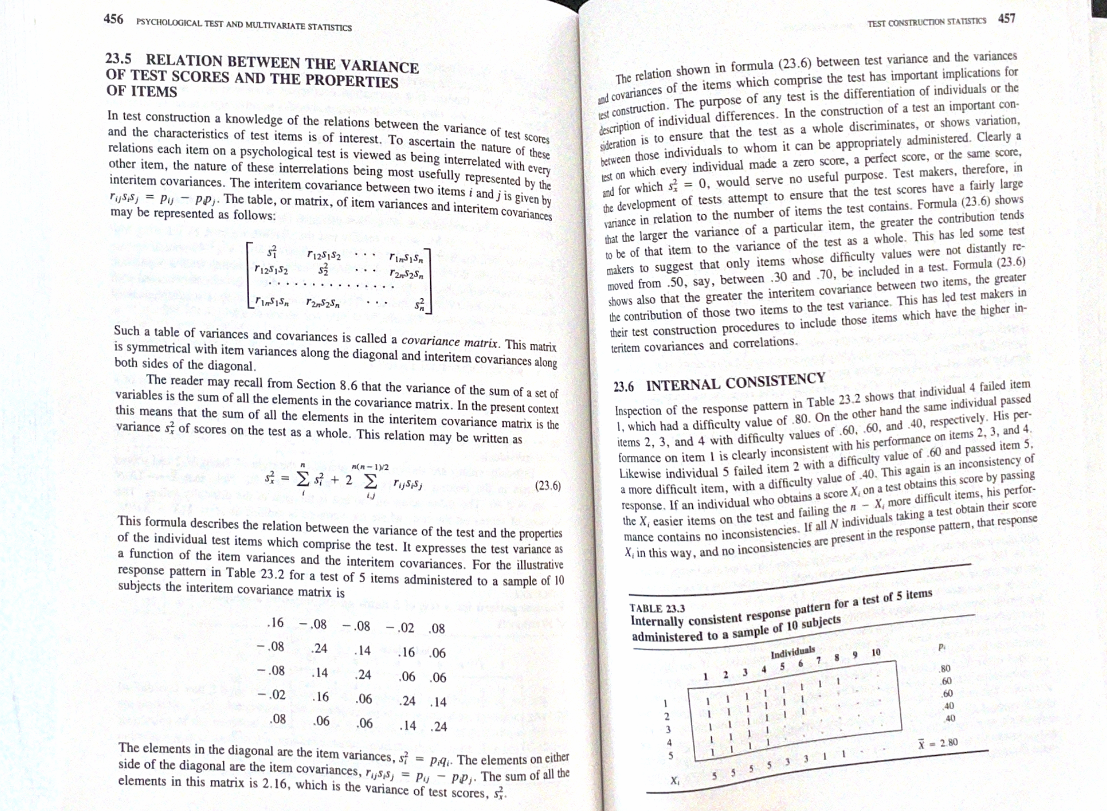

Slide 23
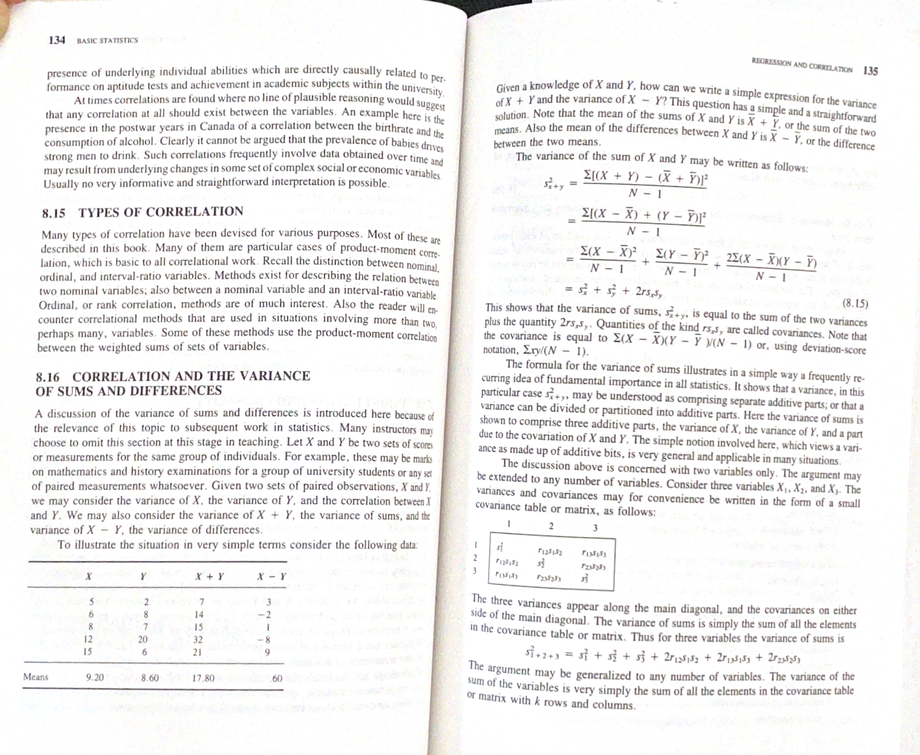

Slide 24
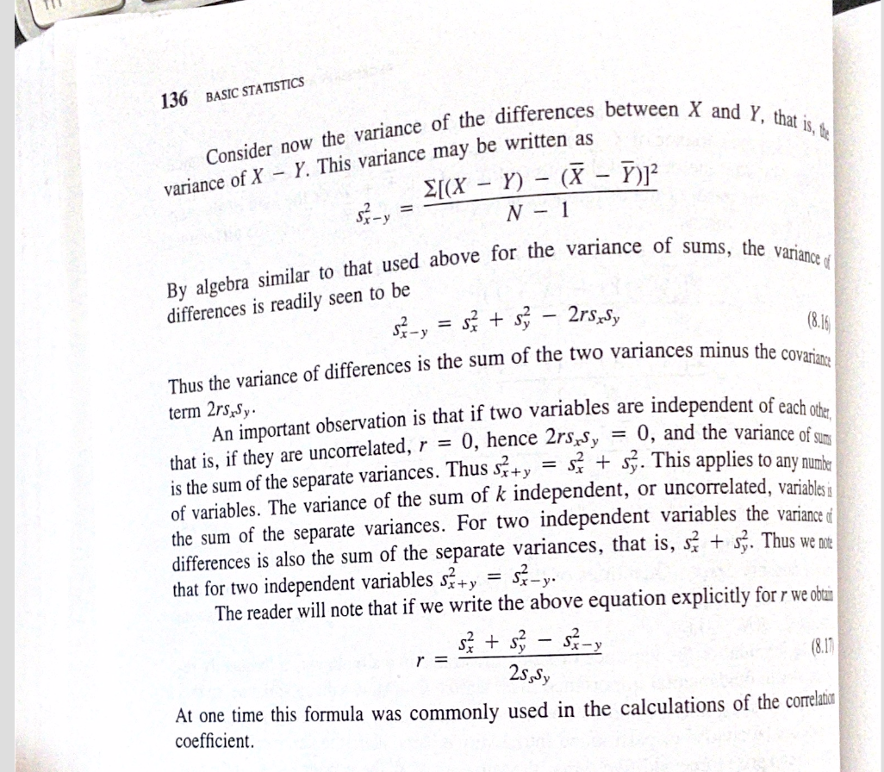

Slide 25
TCT e modelagem com equações estruturais

Slide 26
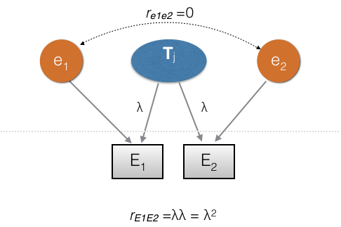

Slide 27
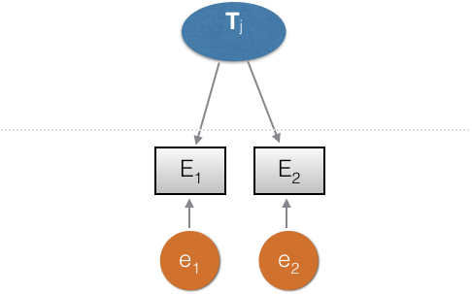
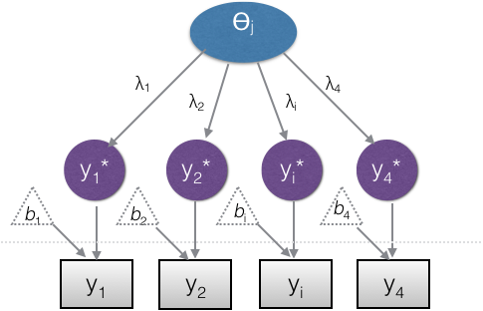
Modelo de medida na CCT versus TRI

Slide 28
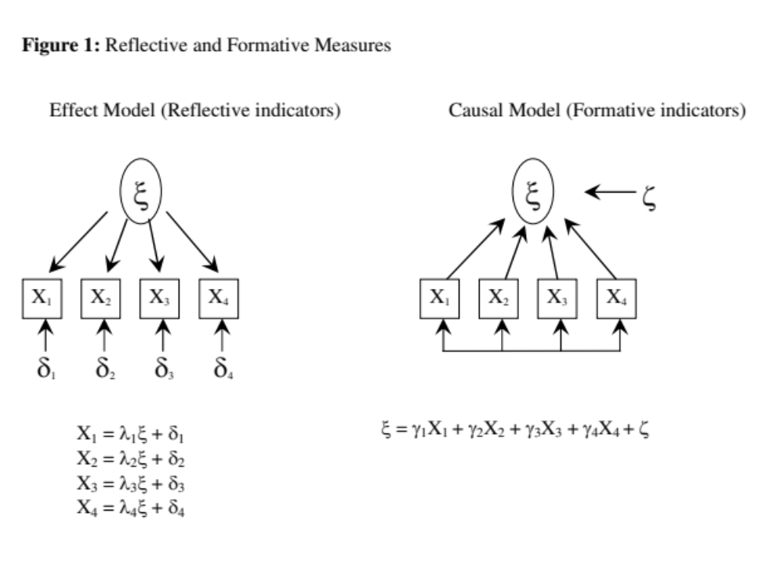
Coltman, T., Devinney, T. M., Midgley, D. F., & Venaik, S. (2008). Formative versus reflective measurement models: Two applications of formative measurement. Journal of Business Research, 61(12), 1250-1262.
A typical Rasch analysis carries no implication of manipulation and thus can make no claim about causal action. This means that there may be little information in a traditional Rasch analysis that speaks to whether the discovered regularity in the data is best characterized as reflective (latent variable) or formative (composite variable).
Rasch models are associational (i.e., correlational) models and because correlation is necessary but not sufficient for causation, a Rasch analysis cannot distinguish between composite and latent variable models. The Rubin-Holland framework for causal inference specifies: no causation without manipulation. It seems that many Rasch calibration efforts omit the crucial last step in a latent variable argument: that is, answering the question, "What causes the variation that the measurement instrument detects?" (Borsboom, 2005). We suggest that there is no single piece of evidence more important to a construct's definition than the causal relationship between the construct and its indicators.
A. Jackson Stenner, Donald S. Burdick, & Mark H. Stone https://www.rasch.org/rmt/rmt221d.htm

Slide 29
EXERCÍCIO 1

Slide 30
Exercícios
Exercício 1: Intro ao RSTUDIO
  Abrir base de dados
  Tipos de objeto no R
  Seleção de variáveis
  Seleção de observações
Exercício 2: TCT com os dados do ENEM
  Planilha no Excel: entendendo correlação item total e alfa
  Análise psicométrica clássica com o Psych
  Análise gráfica dos itens

Slide 31
Slides Adicionais

Slide 32
http://ccnmtl.columbia.edu/projects/qmss/measurement/validity_and_reliability.html

Slide 33
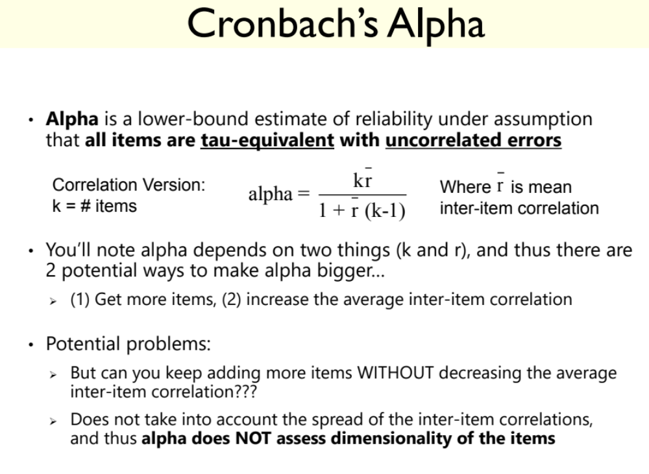
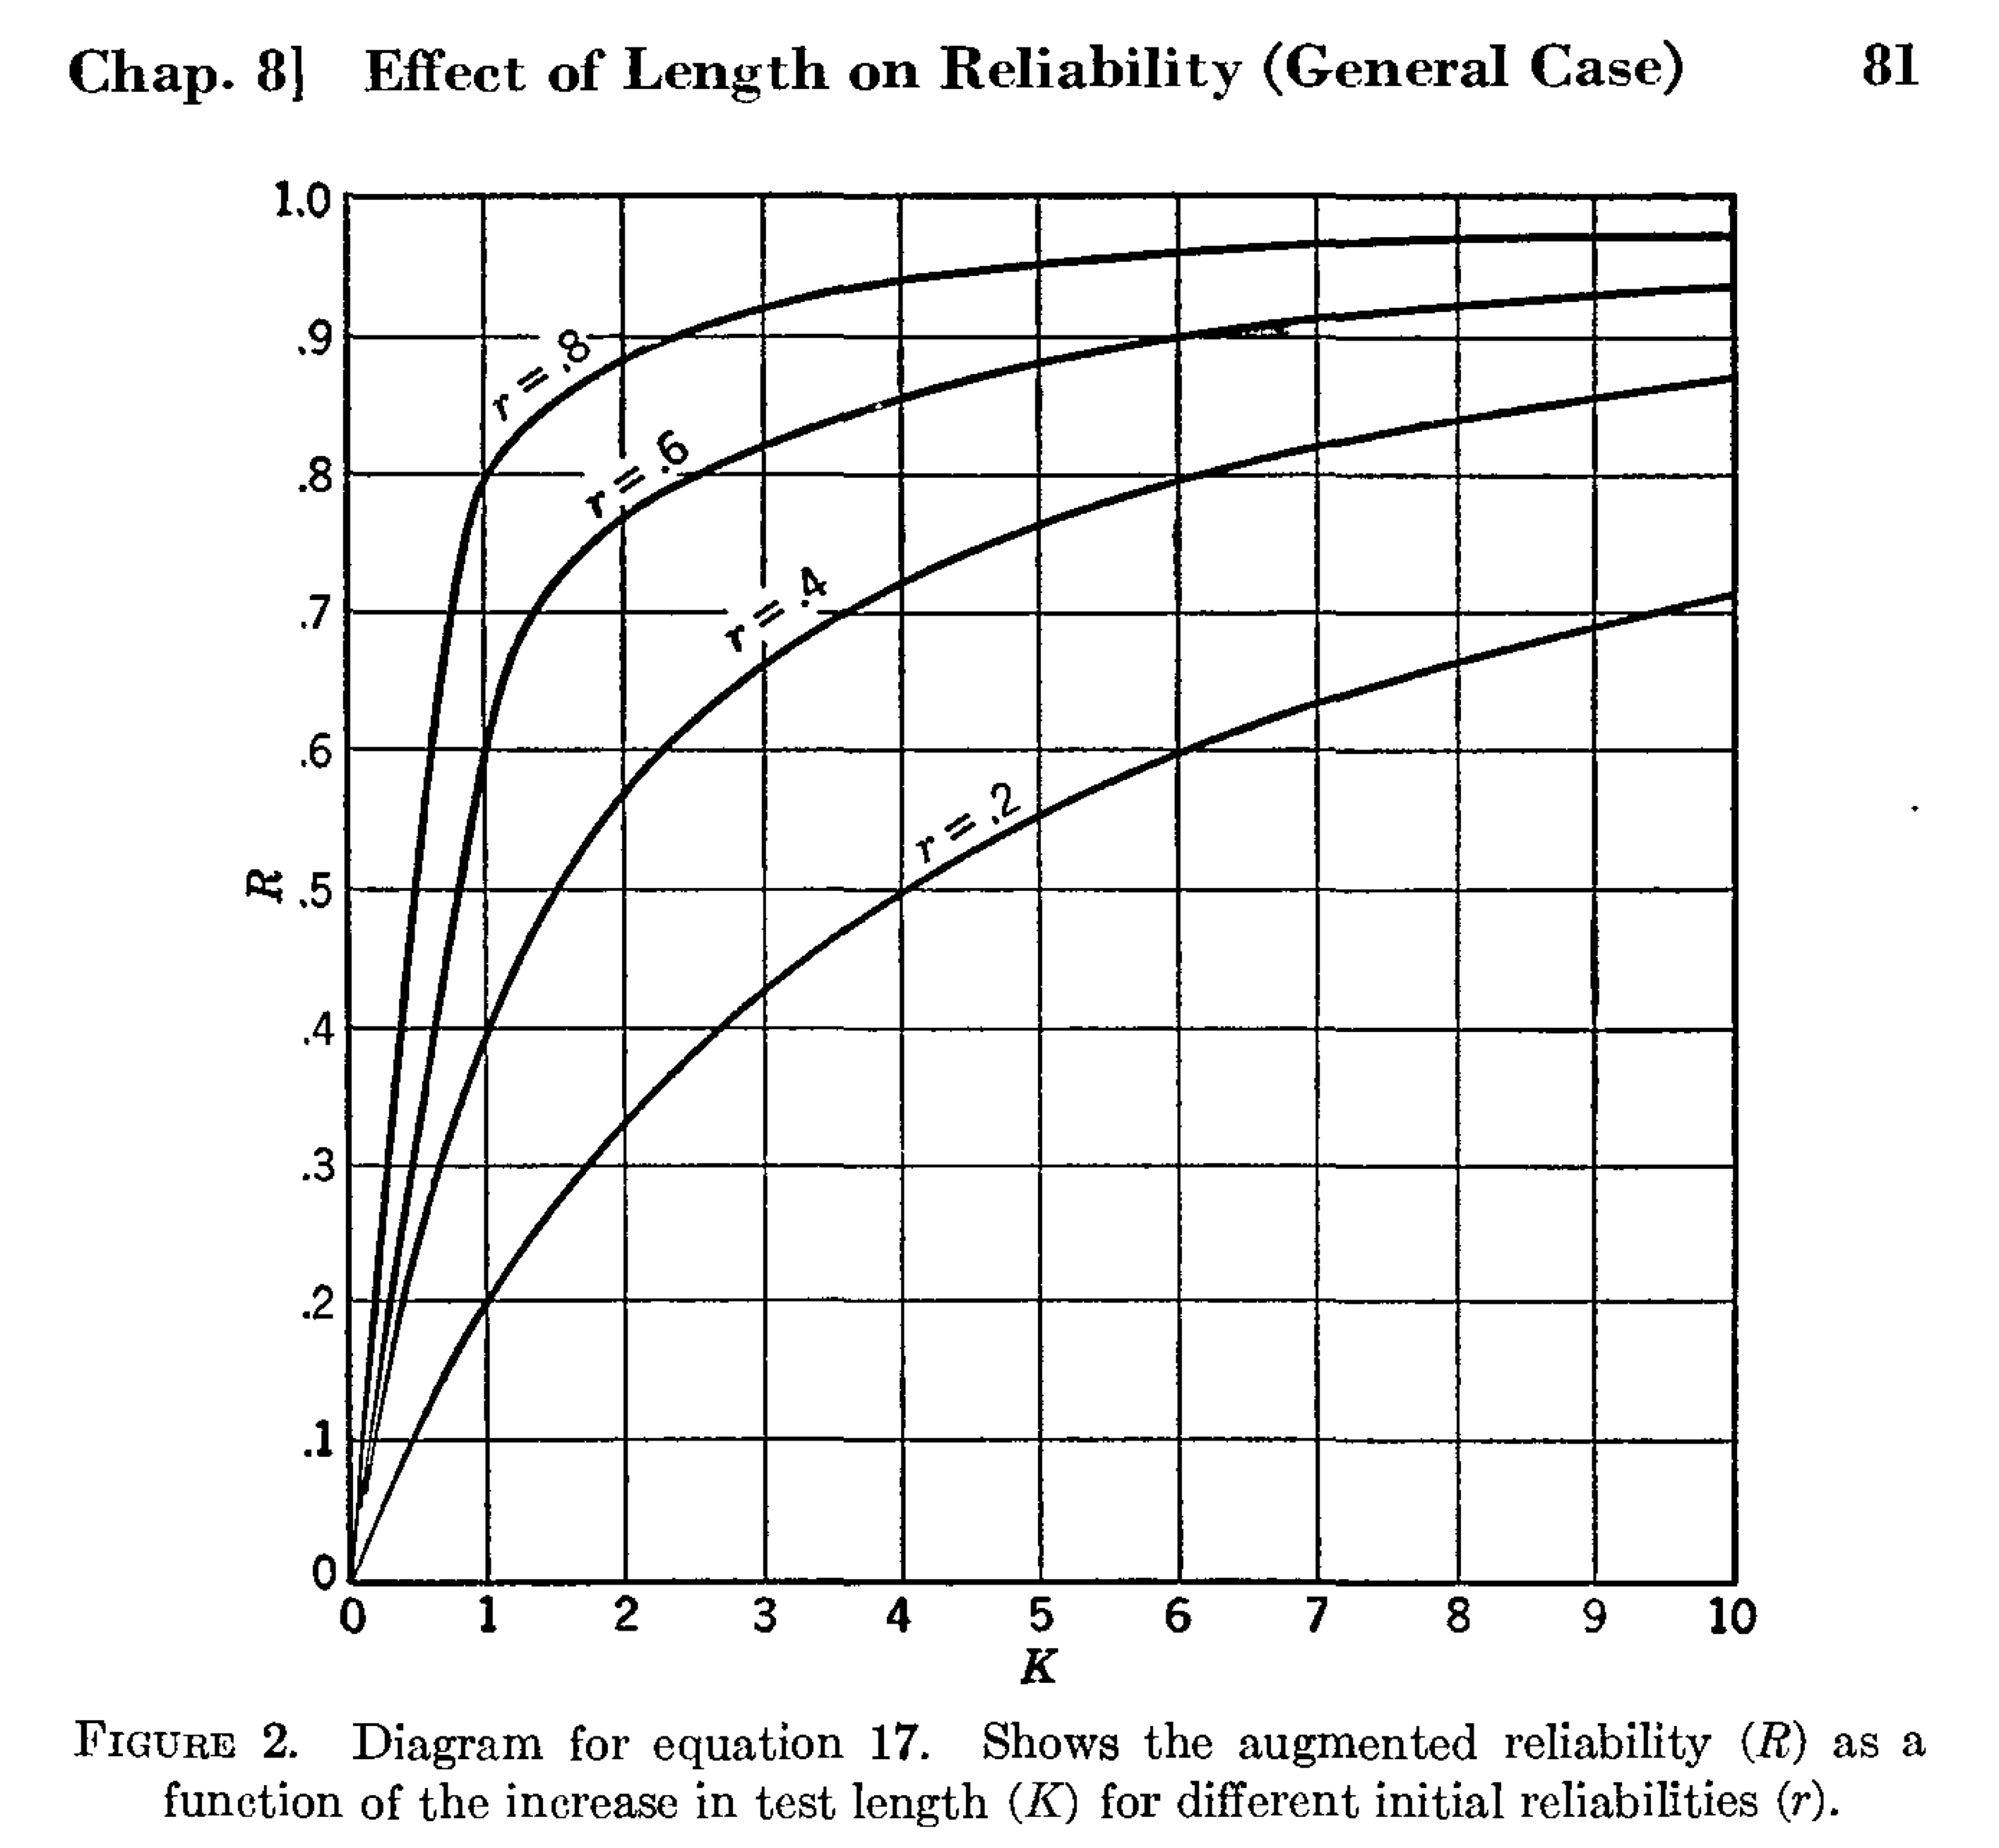
Guliksen (1950) e Templin (2016)

Slide 34
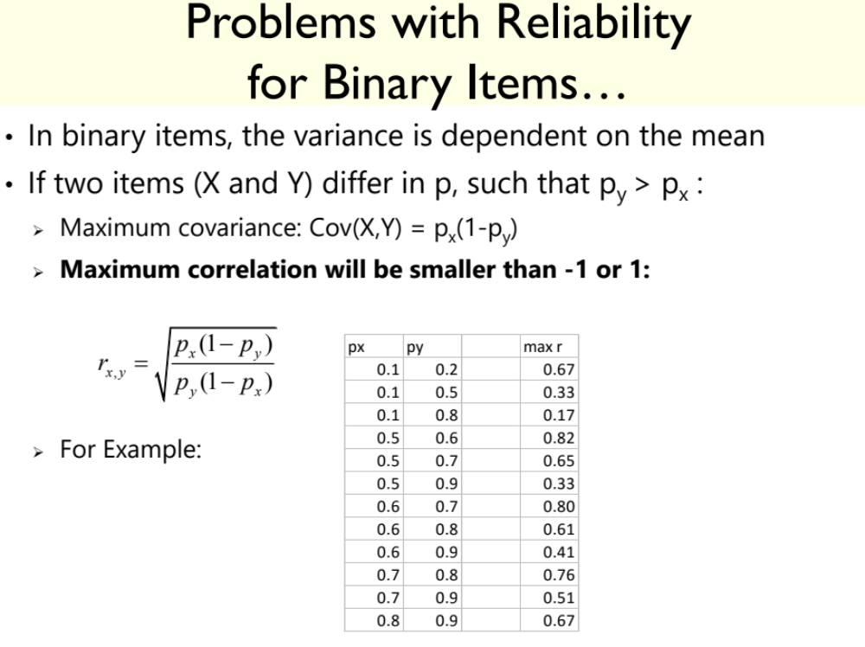

Slide 35
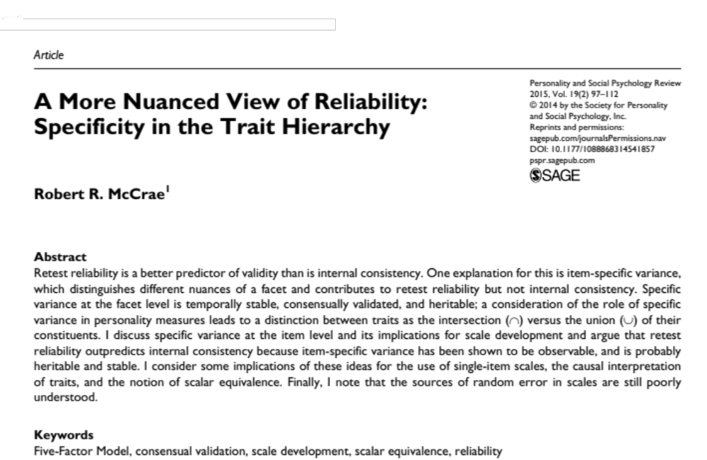

Slide 36
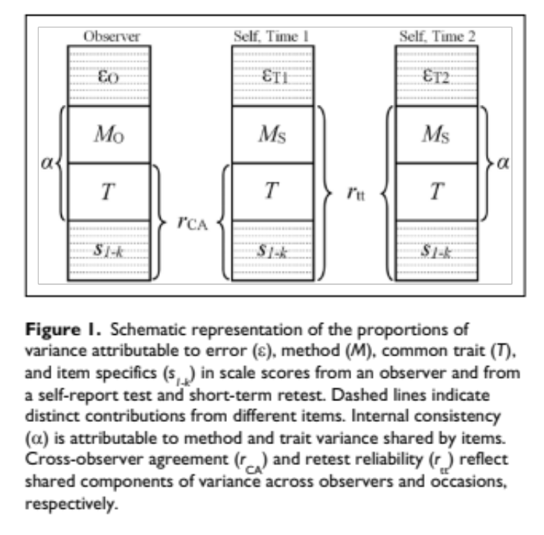
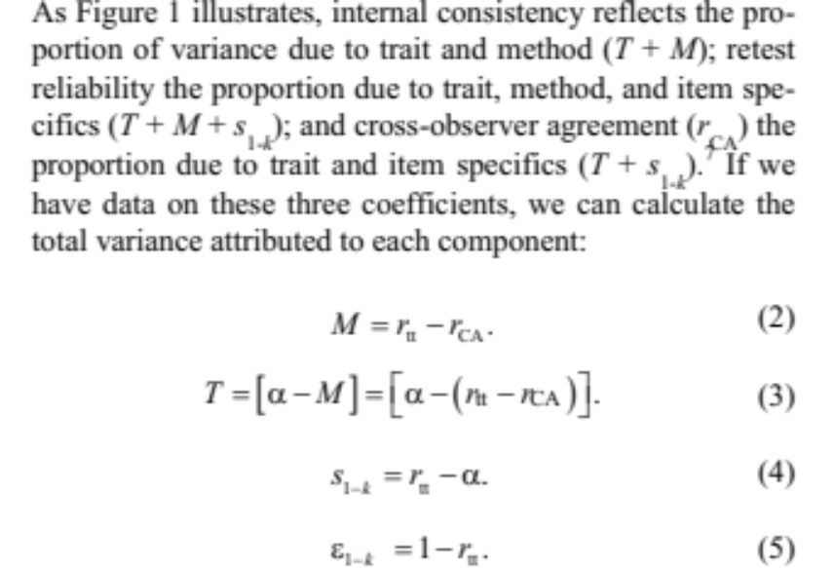

Slide 37
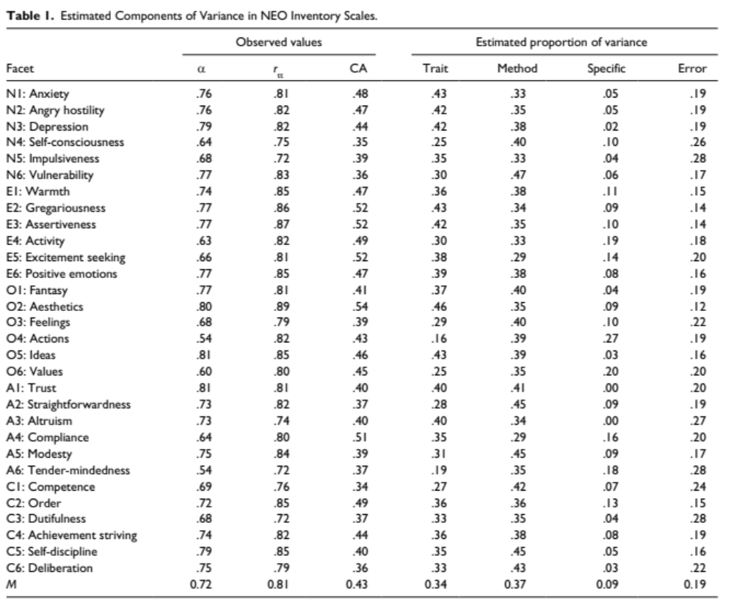

Slide 38
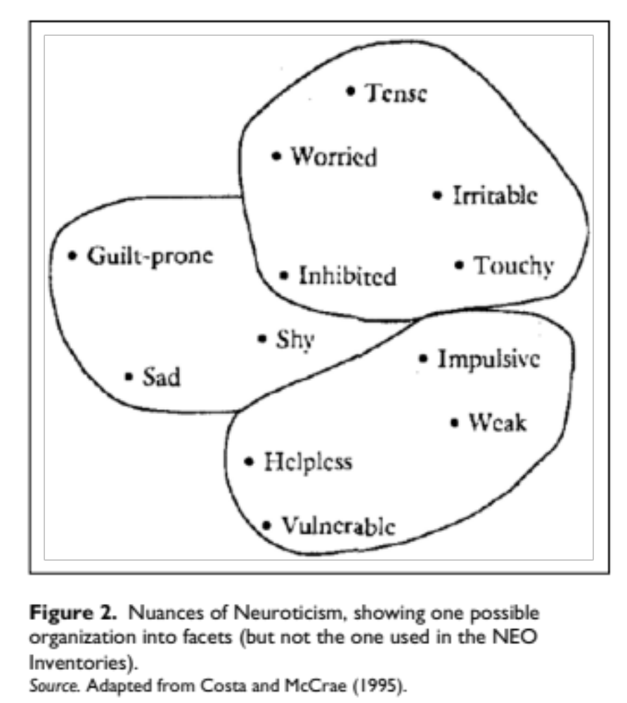

Slide 39
